Slide 1
Основни методи за изследване в медицината

Slide 2
Основни методи за изследване в медицината
АНАМНЕЗА (от гръцки- Припомняне)
На болестта- подробното и последователно получаване на сведения от пациента или негови близки, за характера на възникналото заболяване:
Паспортна част (име,пол,възраст и др.)
Кога е започнало заболяването?
Какви признаци са се проявили до момента и в каква последователност?
Има ли други болни с подобни оплаквания- в дома или на работното място на пациента?
Боледувал ли е друг път пациентът с подобни оплаквания или други болести (от какво)?
Каква е причината за възникване на заболяването, според пациента?
Провеждано до момента лечение- с какво и от кого?

Slide 3
Основни методи за изследване:
Анамнеза
На живота: данни за жизнената среда и наследствената обремененост на пациента
Хранителни навици
Битова среда и вредни навици
Професионални вредности
Фамилна обремененост
При сваляне на анамнеза трябва да проявяваме търпение към болния, да не го насочваме към търсените от нас отговори, да се съобразим с медицинските познания на болния, да задаваме ясни и конкретни въпроси.

Slide 4
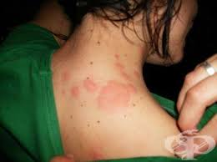
Основни методи за изследване
Физикален преглед
Оглед-кожа, видими лигавици, окосмяване, форма на лицето, шията, гръден кош, корем и пропорции на тялото, крайници.

Slide 5
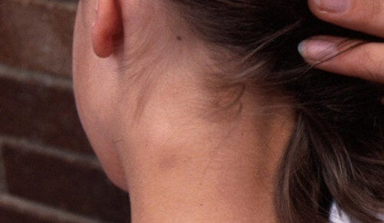
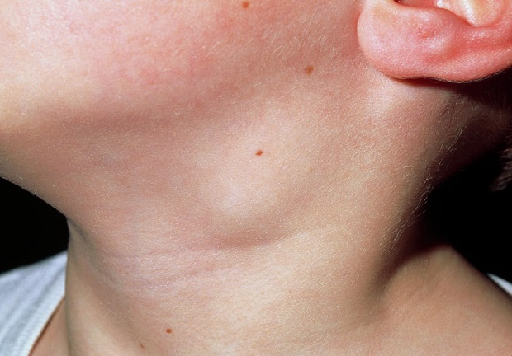
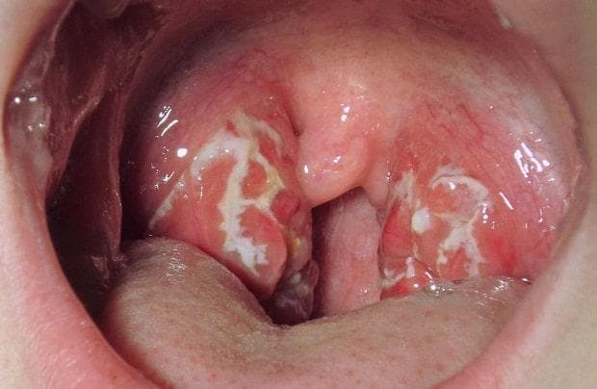
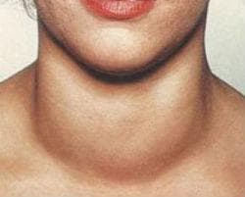
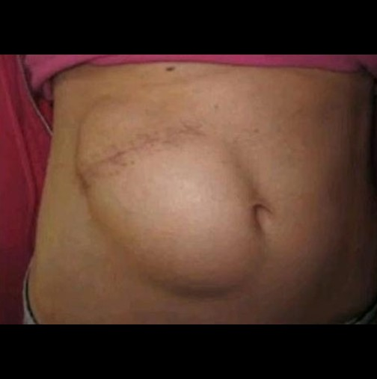
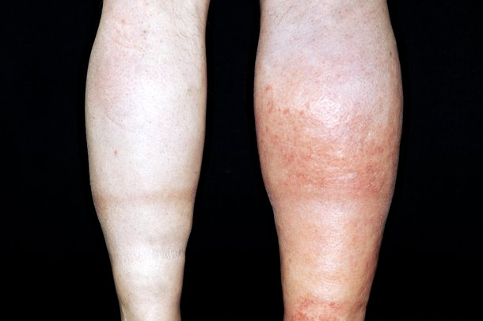

Slide 6
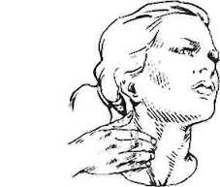
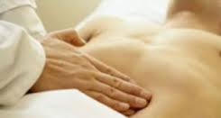
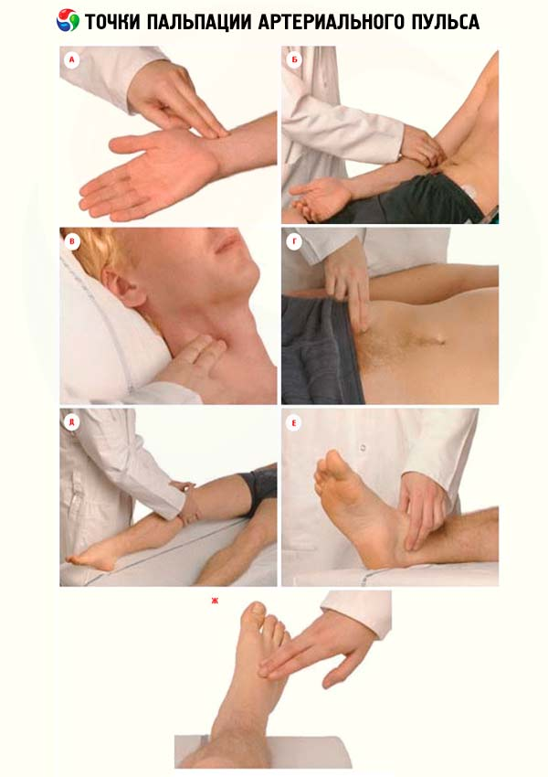
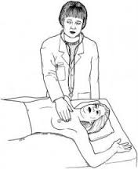
Палпация(повърхностна и дълбока)- последователно и системно се опипват всички достъпни вътрешни органи на болния, преценява се тяхната големина, форма и плътност. На повърхността на тялото се усеща температурата и влажността на кожата.

Slide 7

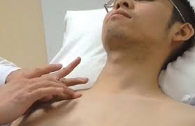
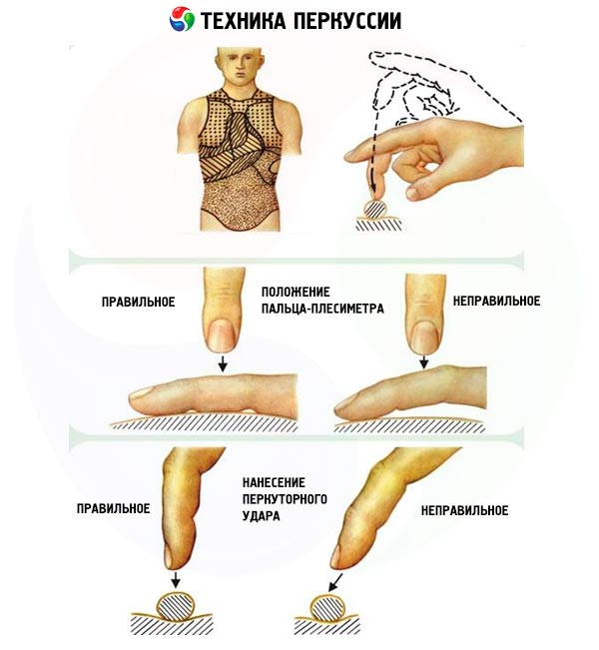
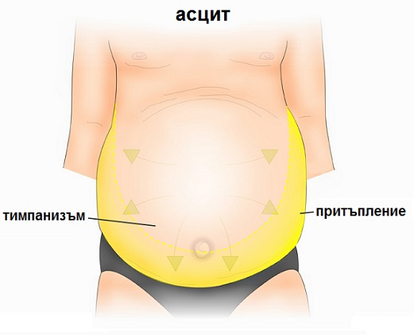
Почукване (Перкусия)- при почукване по повърхността на тялото се получават различни тонове и по техния характер се съди за промени в състоянието на вътрешните органи.

Slide 8


Преслушване (аускултация)- белите дробове, сърцето и коремът, съдовите зони
Последователно- общо състояние, глава, шия, кожа и лигавици, бял дроб, сърце и съдове, корем, крайници

Slide 9
Специални методи за изследване
Лабораторни- кръв, урина, биологични секрети, микробиогия и др.
Инструментални:
  Термометрия
  Артериално налягане
  ЕКГ
  Рентген, радиоизотопи
  Ултразвук,
  Ендоскопии,
  Пункции,
  Инвазивни и др.

Slide 10
Медицинска диагноза
(от гр. διάγνωση - установявам, разпознавам) е медицински термин за точно означаване на болестното състояние на пациента.
Диагнозата по правило се изписва на латински език. Това позволява пълноценна професионална комуникация между медицинските специалисти от цял свят, независимо от тяхната националност и езикови умения.

Slide 11
В зависимост от начина за достигане до диагнозата, тя може да бъде:
diagnosis per conclusionem - диагноза чрез заключение; методът се използва винаги, когато е възможно; диагнозата се поставя въз основа на характерните за болестта и категорично установени от лекаря симптоми, и синдроми; това е най-бързият, най-лесният и най-сигурният начин за поставяне на диагноза, но за съжаление не винаги е достъпен
diagnosis per exclusionem - диагноза чрез изключване; методът се използва само когато наблюдаваните у пациента болестни признаци са типични за две или повече заболявания; тогава лекарят трябва да състави списък на всички болести, които могат да предизвикат установените признаци и да започне да назначава специални изследвания, за да елиминира неверните предположения едно по едно, като първо се изключва най-вероятното заболяване, след това следващото най-вероятно и т.н.; поставянето на диагнозата чрез този метод отнема дни, а понякога и седмици
diagnosis ex juvantibus - диагноза чрез ефекта от използваните лекарства; методът се използва само при непознати заболявания, или при тежки, животозастрашаващи състояния; състои се в последователно прилагане на лекарства от различни групи и непрекъснато, стриктно наблюдение на всички жизнени показатели на пациента; диагнозата се установава чрез ефекта от приложените лекарства; така поставената диагноза обикновено е обща и несигурна; методът може да отнеме седмици и месеци

Slide 12
В зависимост от характера на поставената диагноза, тя може да бъде:
diagnosis sympthomatica (симптоматична диагноза)
  основава се на установените тъканни и органни нарушения;
  симптоматичните диагнози се поставят бързо и лесно, по правило per conclusionem;
  симптоматични диагнози са: Pneumonia (възпаление на белия дроб), Pharyngitis (възпаление на глътката), Fractura ossis radii (счупване на лъчевата кост) и т.н.
diagnosis aethiologica (етиологична диагноза)
  основава се на точно установената причина за възникналото болестно състояние;
  етиологичните диагнози се поставят трудно, по правило per exclusionem, след назначаване на специални изследвания;
  етиологични диагнози са: Хепатит С (HCV), Morbilli (дребна шарка, Mirbillivirus), СПИН(Human immunodeficiency virus) и т.н.

Slide 13
Медицинска прогноза
Предвиждане на вероятното развитие и изхода на болестта.От гръцки- prognosis
Основава се на наличните знания за закономерностите на патологичните процеси и развитието на болестта.
По-ясна при остро заболяване и по-трудна при хронично заболяване
Болния се интересува от прогнозата и по-малко от диагнозата
Прогнозата се представя винаги в условно наклонение- ако няма усложнения, ако протича стандартно и т.н.

Slide 14
Видове медицинска прогноза
По отношение на риск за живота: prognosis quoad vitam
По отношение оздравяване: prognosis quoad sanationem
По отношение продължителност на живота: prognosis quoad longitudinem vitae
По отношение протичане на болестта: prognosis quoad decursum morbi
Като цяло прогнозите са: prognosis bona (добра), dubia (съмнителна), mala (лоша), pessima (много лоша)

Slide 15
Декурзус- протичане, ход, развитие.
Например декурзус на едно заболяване е неговото протичане. Провеждане на периодични контролни прегледи с анамнеза, физик.статус и изследвания, специфични за дадената болест.
В по-тесен смисъл се има предвид медицински запис на това протичане отразено в историята на заболяването на пациента.
Има значение за пълното документиране на заболяването и протичането му.
Ежедневна кратка информация от анамнеза и физикален преглед, отразяващи се в медицинската документация на пациента.
Пациентът се оплаква от….(…не се оплаква)
Заема активно(принудително, ортопноично) положение в леглото. Фебрилитет. Глава и шия. ДС. ССС. Корем. Крайници.
Диуреза. Дефекация.
Назначения.

